Slide 1
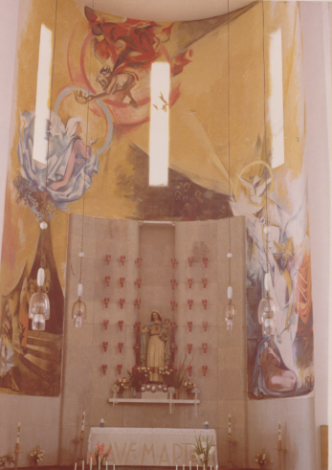
12.4.1968, Ernani Costantini inaugura decorazionee della cappella della Madonna

Slide 2
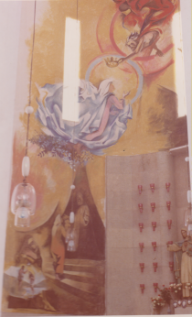

Slide 3
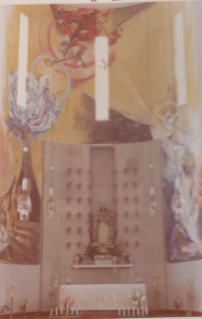

Slide 4
